Slide 1
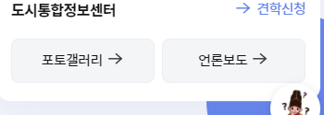
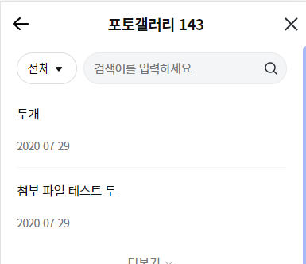
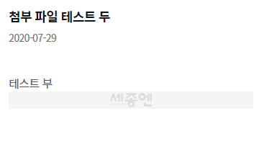
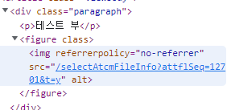
개발 서버
언론보도 눌렀는데
포토갤러리로 나와요.
사용자가 이미지 등록해도 figure 태그가 들어가나요?

Slide 2
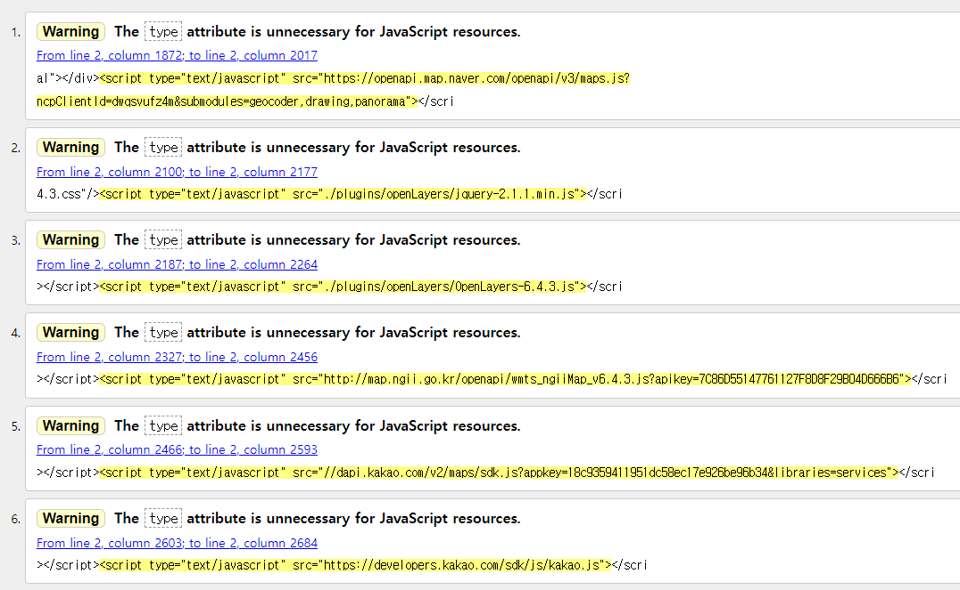
개발 서버
Type=“text/javascript” 빼주시면 문법 오류 없어질거에요.

Slide 3
박과장님 요청사항

Slide 4
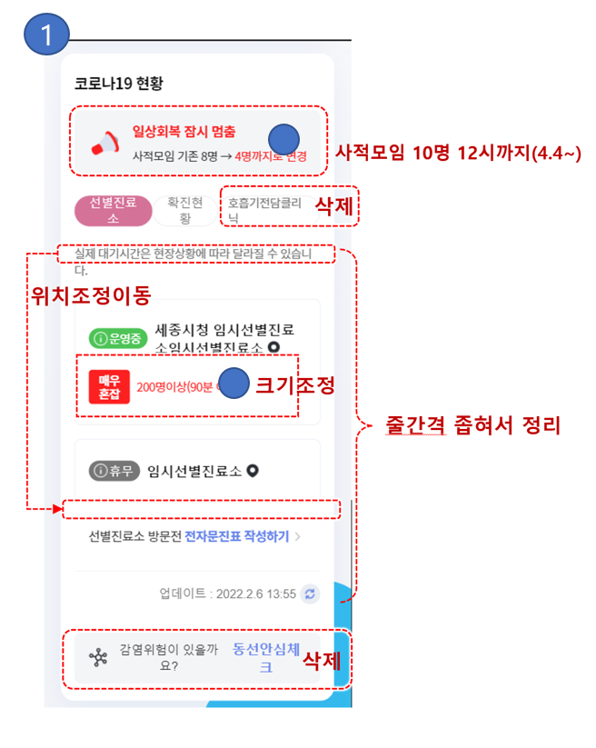
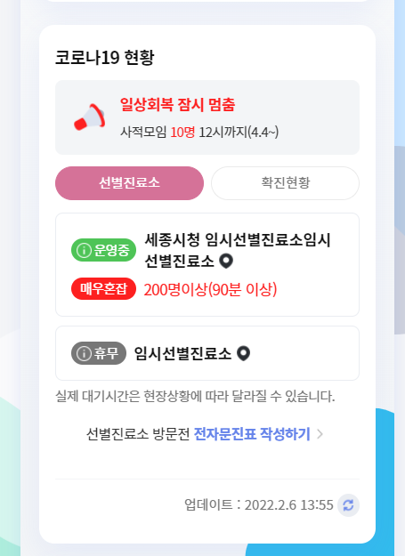
UI-SJN-01-001U
아래에서 계속

Slide 5
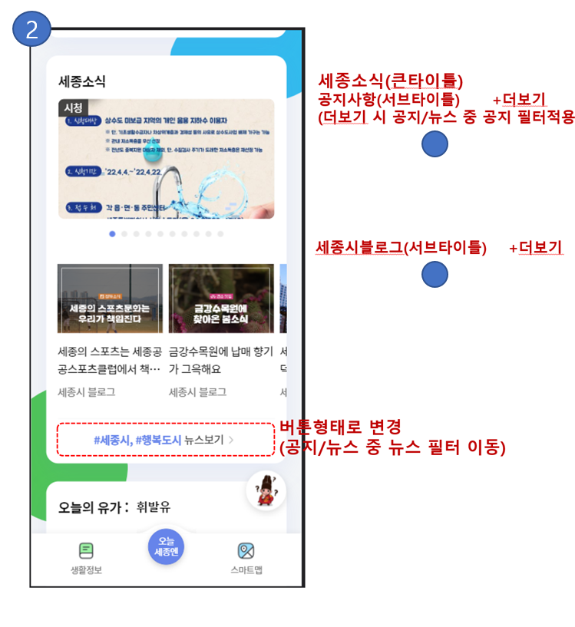
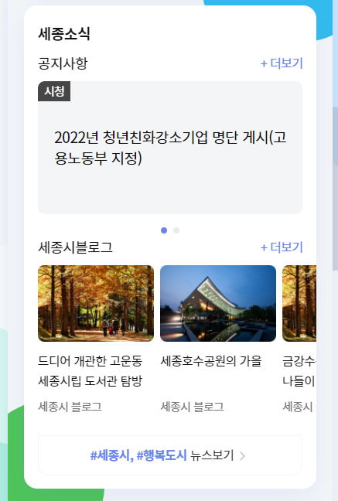
아래에서 계속

Slide 6
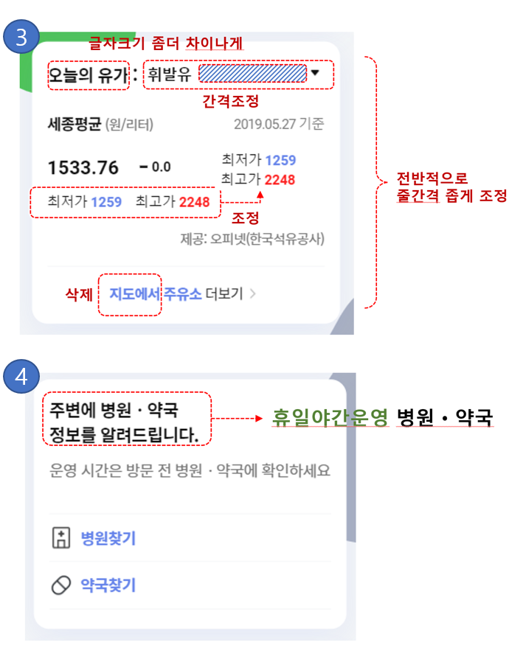
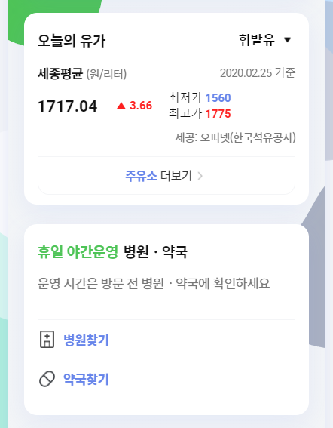
아래에서 계속

Slide 7
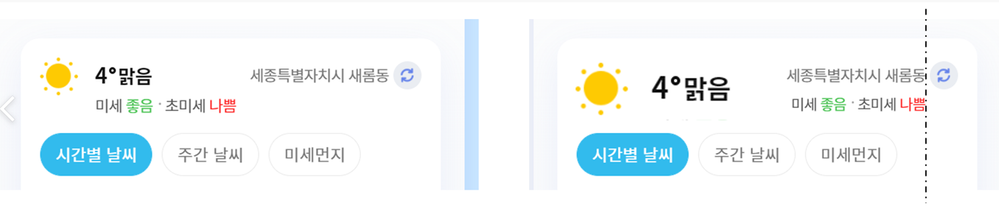

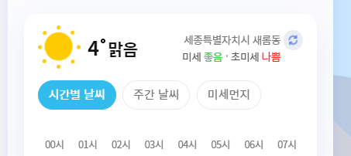

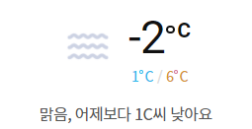
기상에 사용하는것과 같은 크기 입니다.

Slide 8
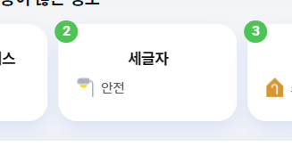
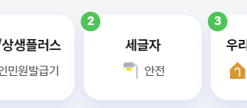
UI-SJN-03-001U
가운데 정렬

Slide 9
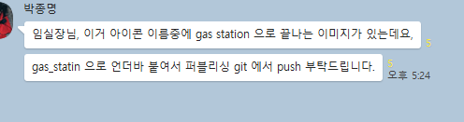
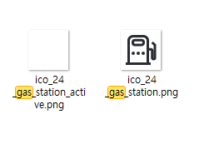
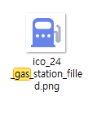

Slide 10
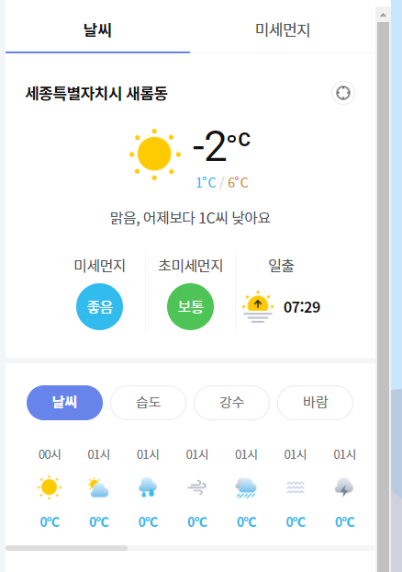
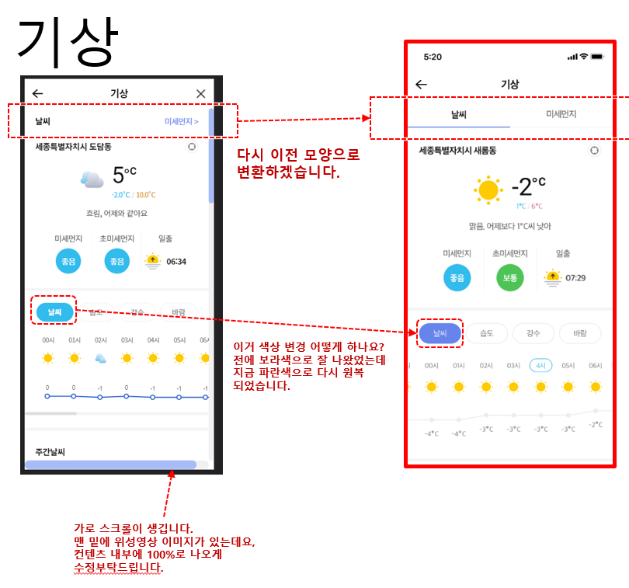
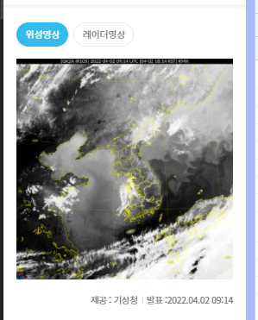
UI-SJN-07-001P
아래에서 계속

Slide 11
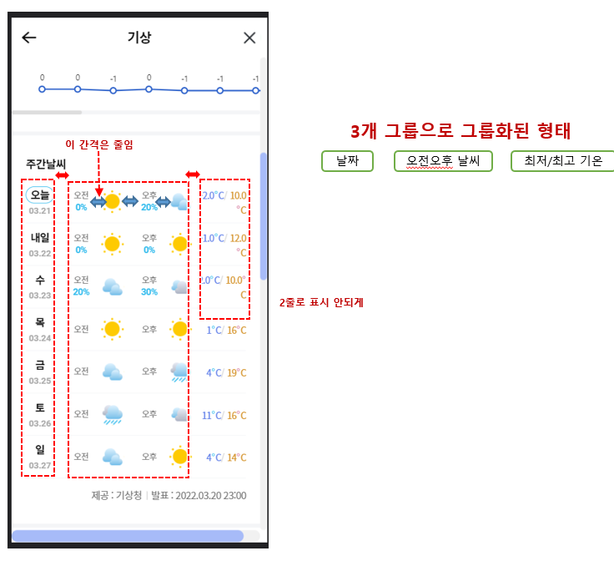
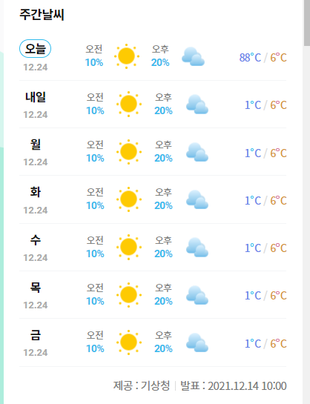
아래에서 계속

Slide 12
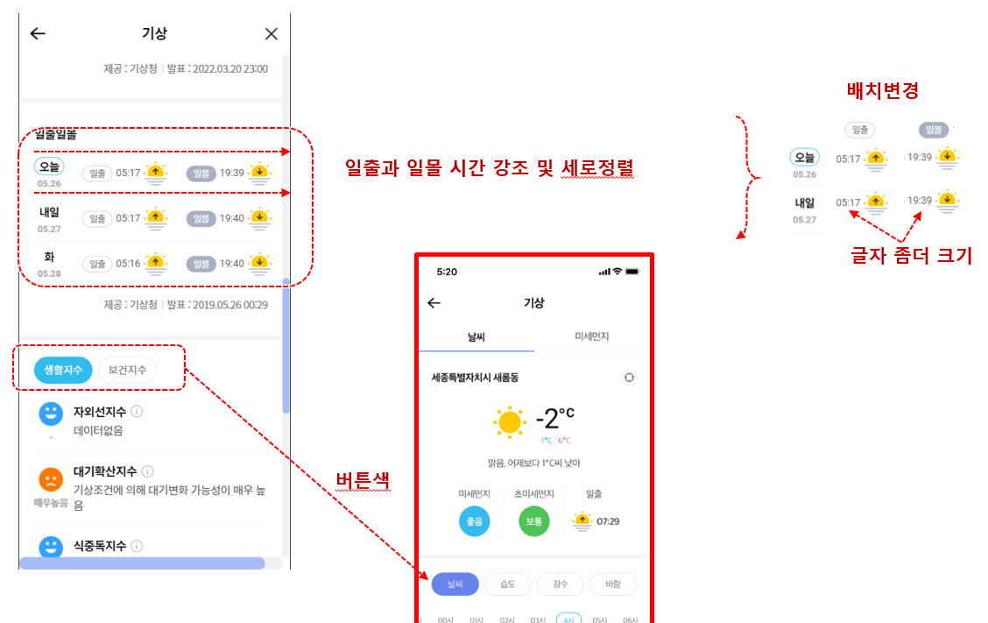
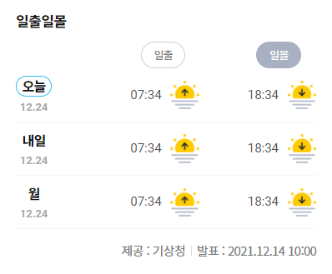
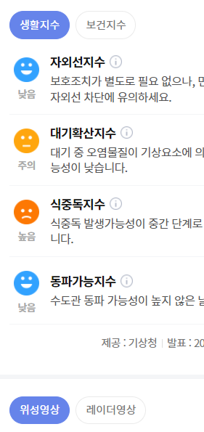

Slide 13
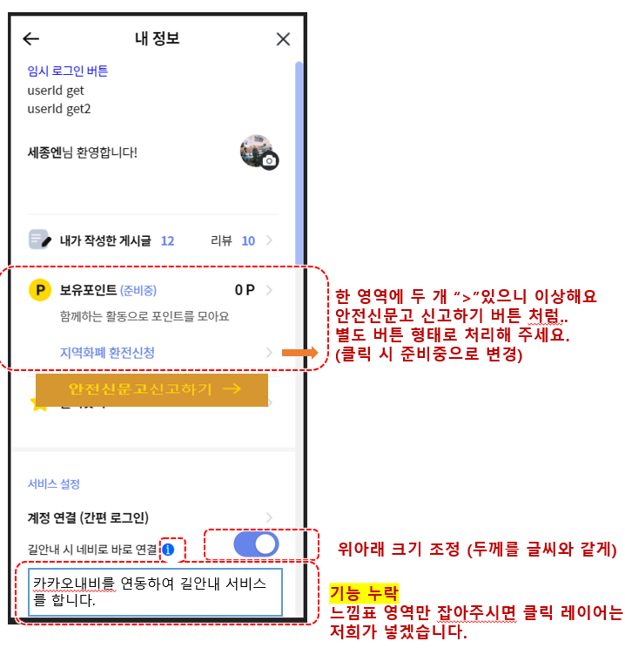
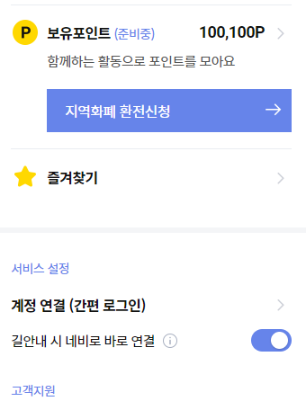
UI-SJN-80-001U
css가 잘못되어 다른곳도 위치가 위로 올라가 있었습니다.
지금은 가운데에 맞췄습니다. 공통 컴포넌트인데 크기는 여기서만 줄였습니다.
아래에서 계속

Slide 14
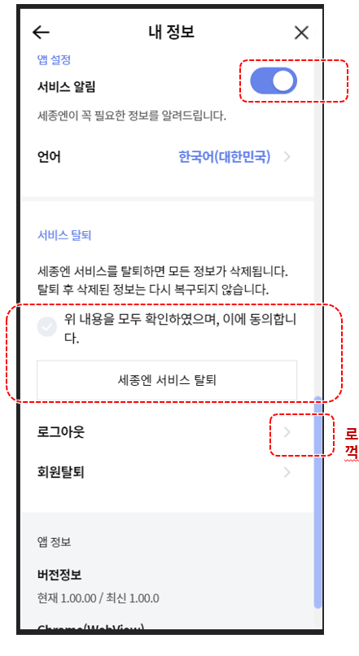
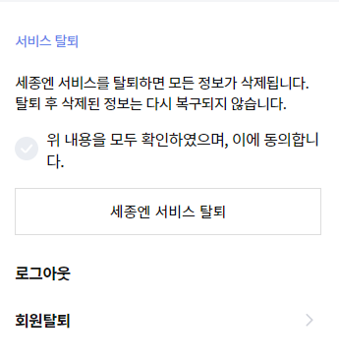

화살표 없는 곳은 noArrow 클래스 추가

Slide 15
정차장님 요청사항

Slide 16
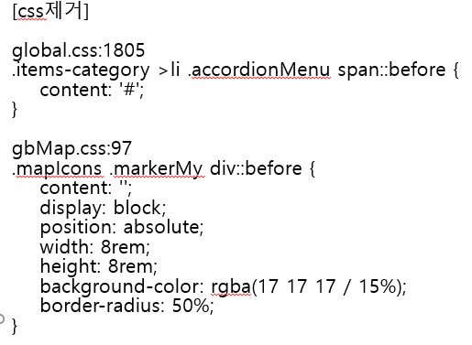
css 제거했습니다.

Slide 17
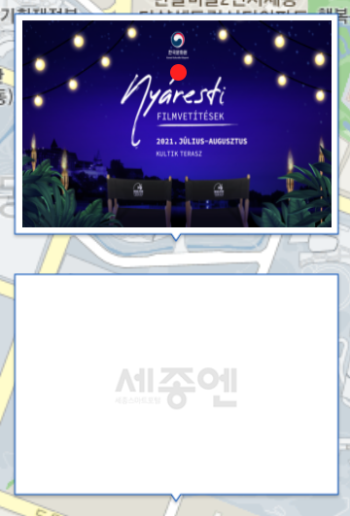
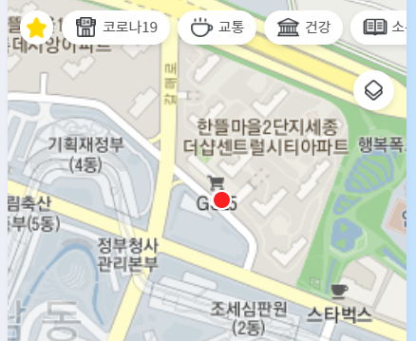

UI-SJN-20-001U
active 클래스명 추가
배경이미지 크기 318*226

Slide 18
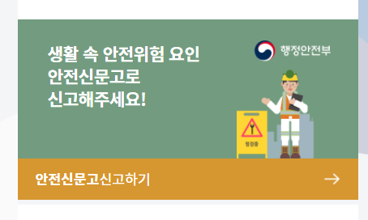
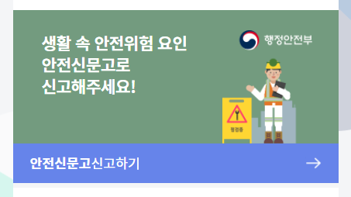


UI-SJN-42-003L
색상변경
클래스명 변경
아래에서 계속

Slide 19
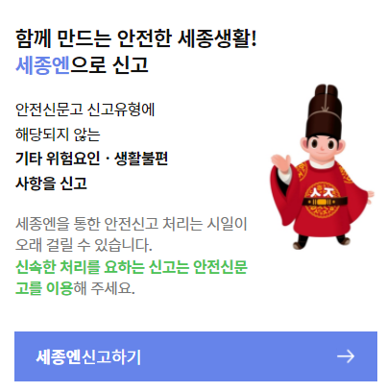
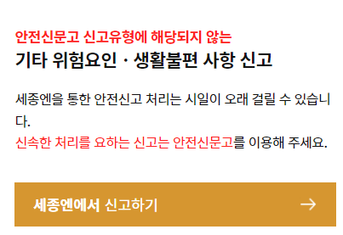
변경

Slide 20
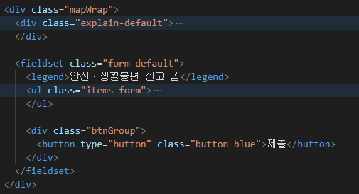
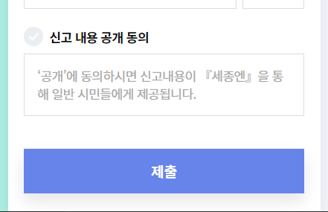

UI-SJN-42-004L
태그 위치 변경
태그 삭제
아래에서 계속

Slide 21
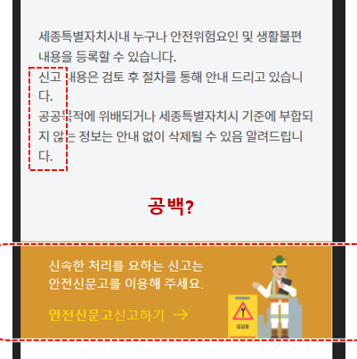
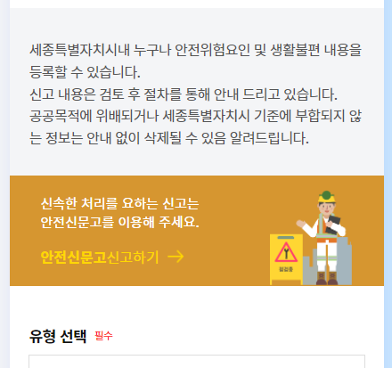
공백을 줄였습니다.
가로 크기에 따라 달라질수 있는부분이라.
너무 보기가 싫으면, 글자 수를 좀 줄이는 방법으로 해결할 수 있습니다.

Slide 22
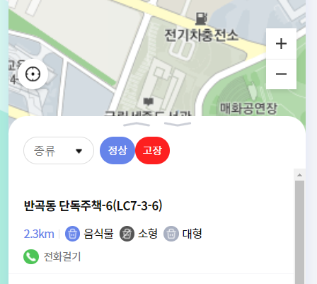
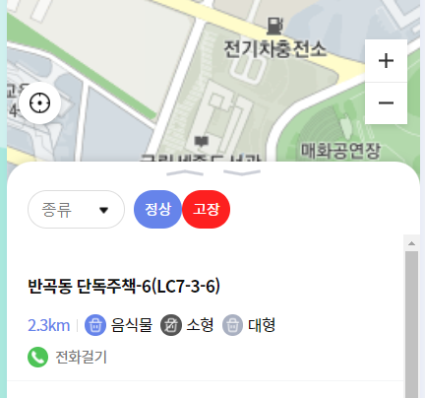

UI-SJN-32-010L
버튼 태그로 변경
비활성화 추가
[공통] 그림자 넣었습니다.

Slide 23
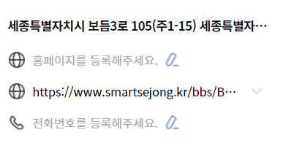
UI-SJN-23-002L
홈페이지 등록이 안되어있는경우
홈페이지 등록이 되어있는경우

